Slide 1


ZASILACZE LED

Slide 2

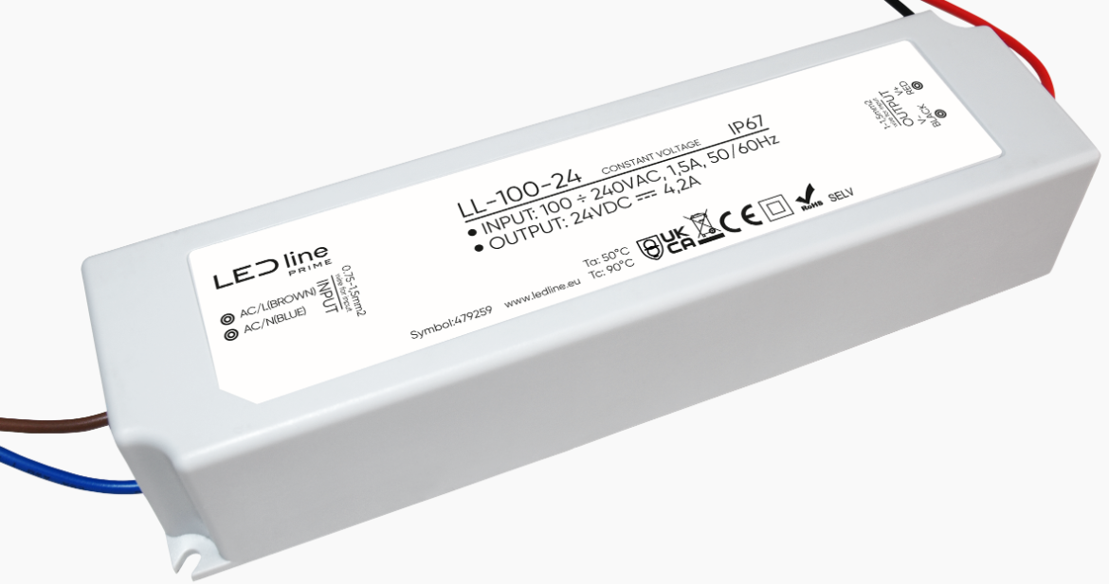
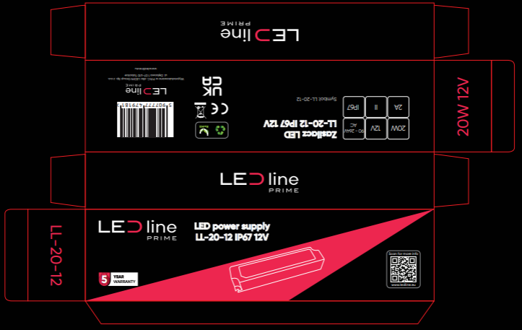

ZASILACZE
Seria zasilaczy LED line IP67
Najważniejsze cechy:
POWER FACTOR 0.9!
IP67
5 lat gwarancji
Norma emisji EMC 55015
Długie przewody (~20cm)
12V i 24V o mocach:
  20W
  35W
  60W
  100W
  150W
Oznaczenia na wieczkach (Moc i napięcie) jako udugodnienie dla sprzedaży detalicznej
www.ledline.pl

Slide 3
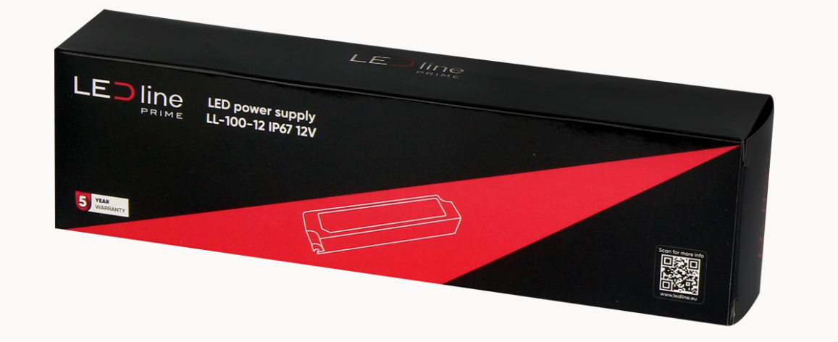
ZASILACZE
Lista indeksów zasilaczy LED line:
LL-20-12 | LED line PRIME Power Supply IP67 20W 12v
LL-20-24 | LED line PRIME Power Supply IP67 20W 24v
LL-36-12 | LED line PRIME Power Supply IP67 36W 12v
LL-36-24 | LED line PRIME Power Supply IP67 36W 24v
LL-60-12 | LED line PRIME Power Supply IP67 60W 12v
LL-60-24 | LED line PRIME Power Supply IP67 60W 24v
LL-100-12 | LED line PRIME Power Supply IP67 100W 12v
LL-100-24 | LED line PRIME Power Supply IP67 100W 24v
LL-150-12 | LED line PRIME Power Supply IP67 150W 12v
LL-150-24 | LED line PRIME Power Supply IP67 150W 24v
www.ledline.pl

